Slide 1
Autor: Mgr. Jana Pavlůsková
Datum: květen 2012
Ročník: 6.
Vzdělávací oblast: Matematika a její aplikace
Vzdělávací obor: Matematika a její aplikace
Tematický okruh: Geometrie v rovině a v prostoru
Téma: Trojúhelník
Anotace: Prezentace zavádí pojem kružnice trojúhelníku opsané a ukazuje její konstrukci v jednotlivých krocích.

Slide 2
Kružnice trojúhelníku opsaná

Slide 3
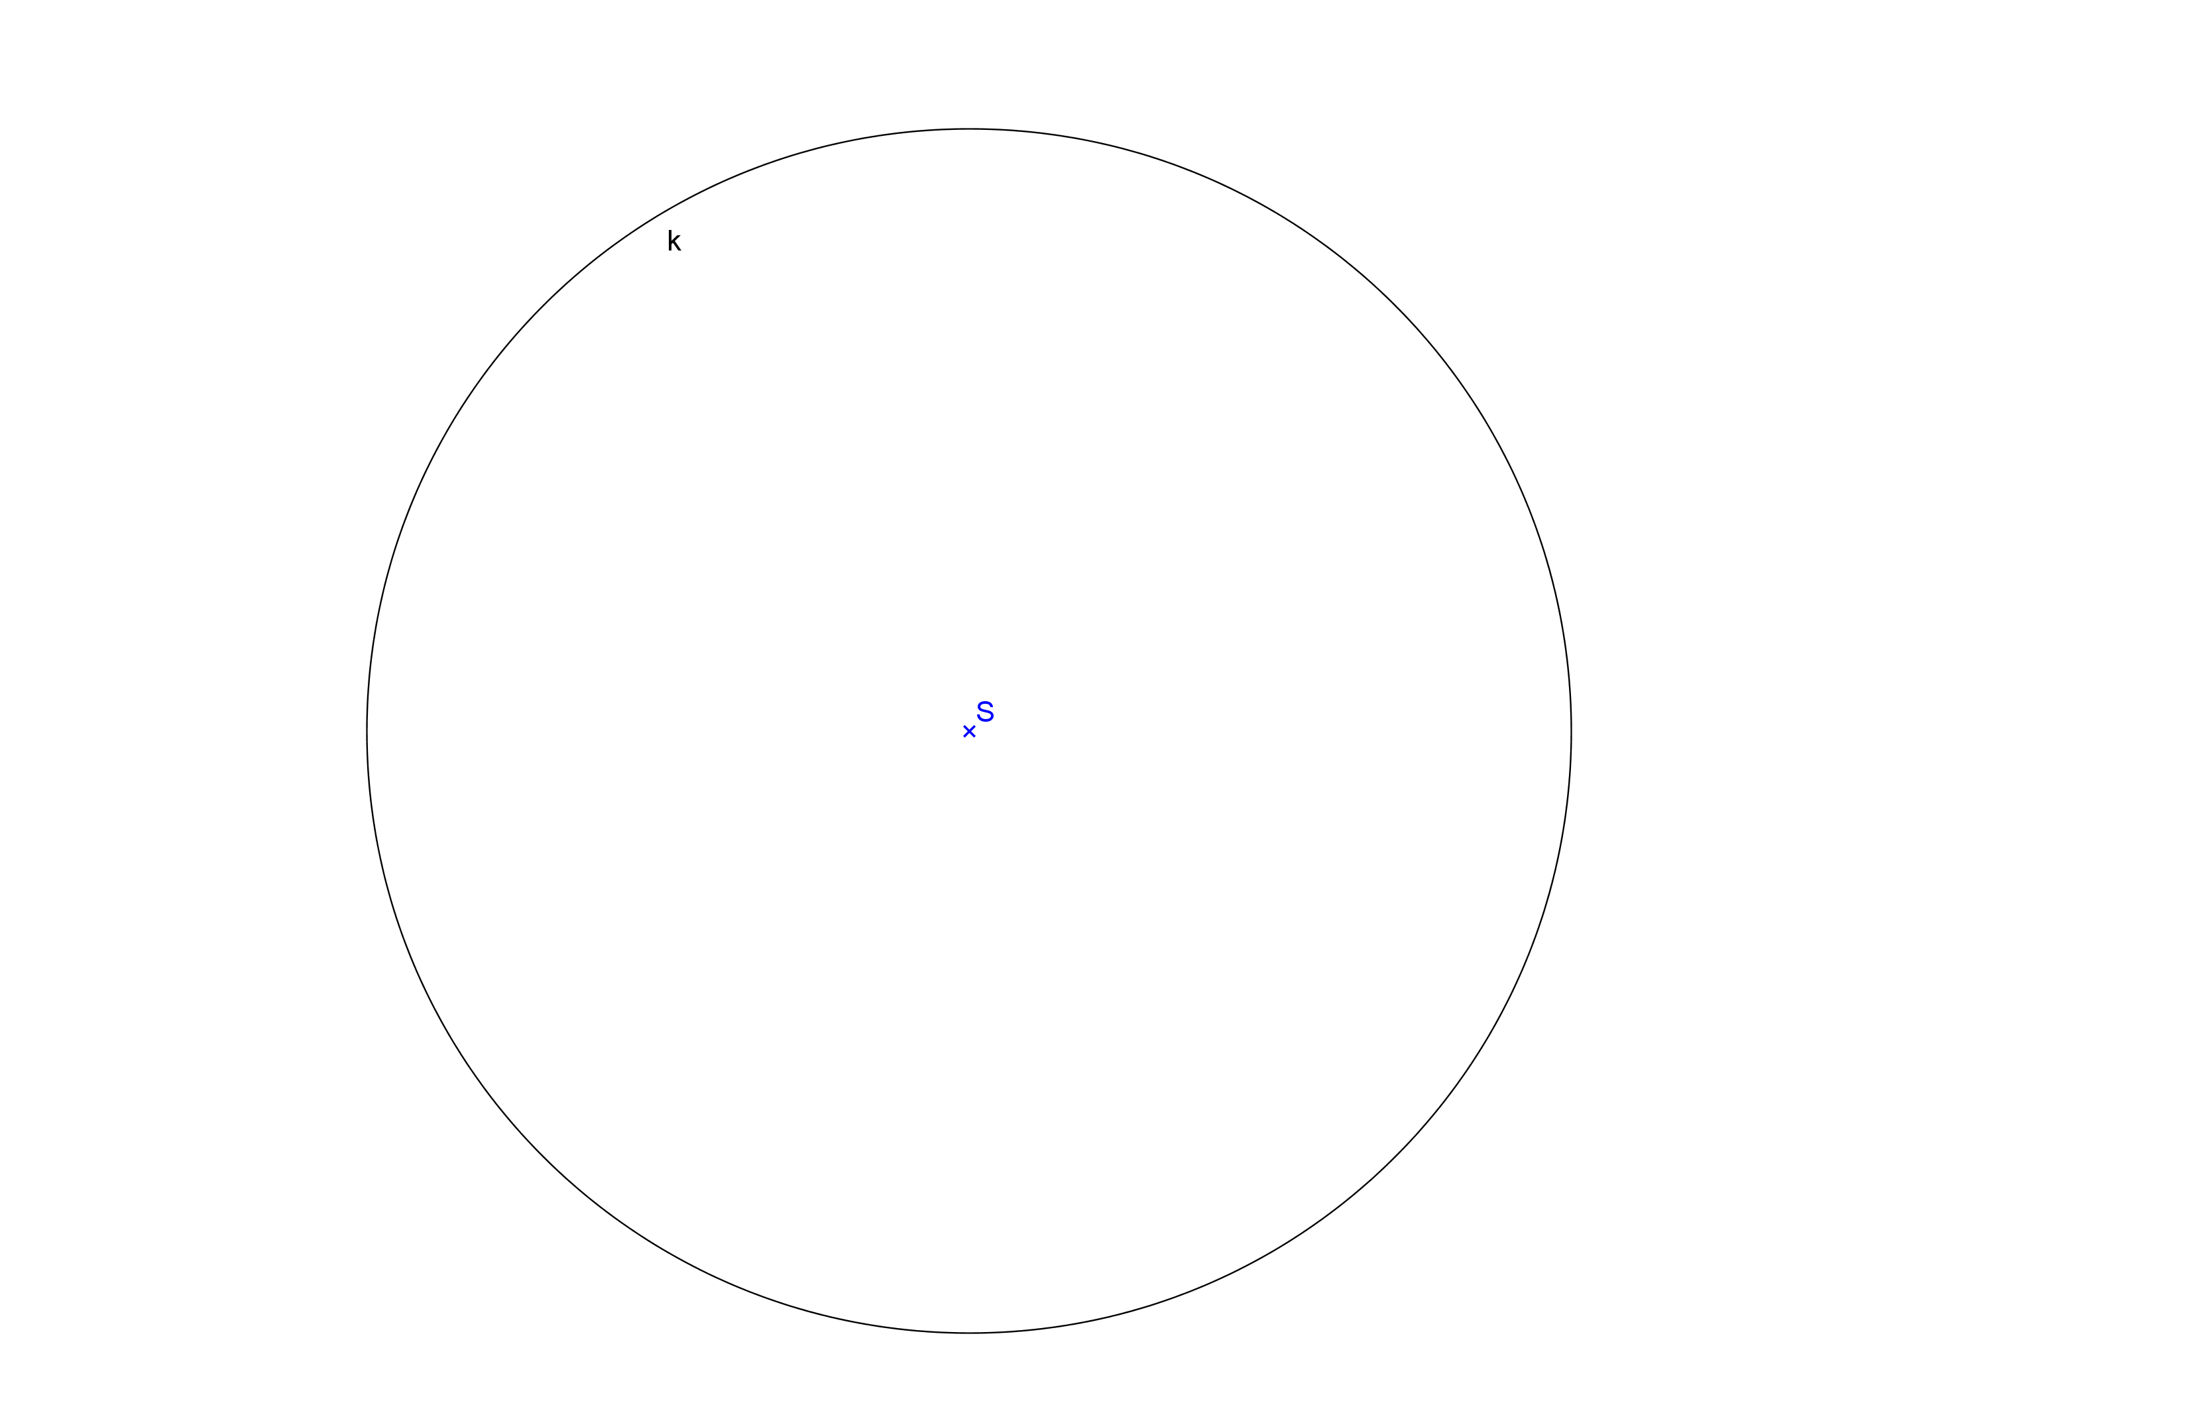
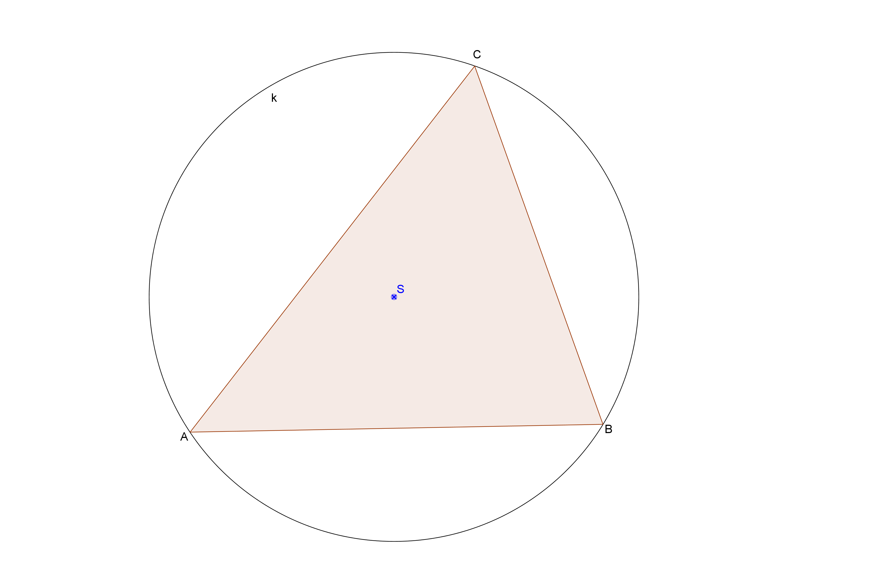
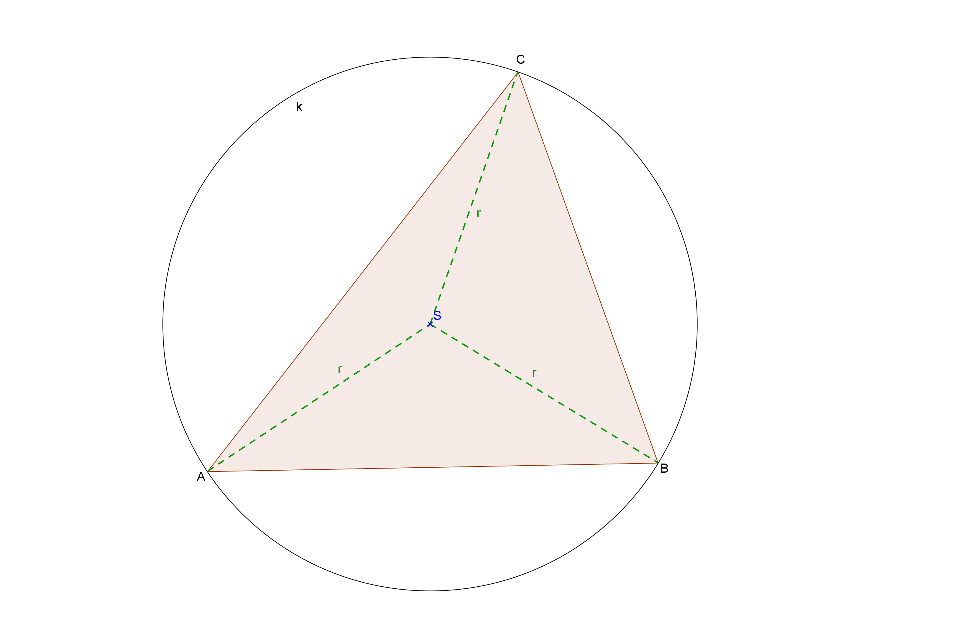
Vepiš do kružnice k libovolný trojúhelník.
Všechny vrcholy trojúhelníku mají od středu kružnice stejnou vzdálenost.

Slide 4
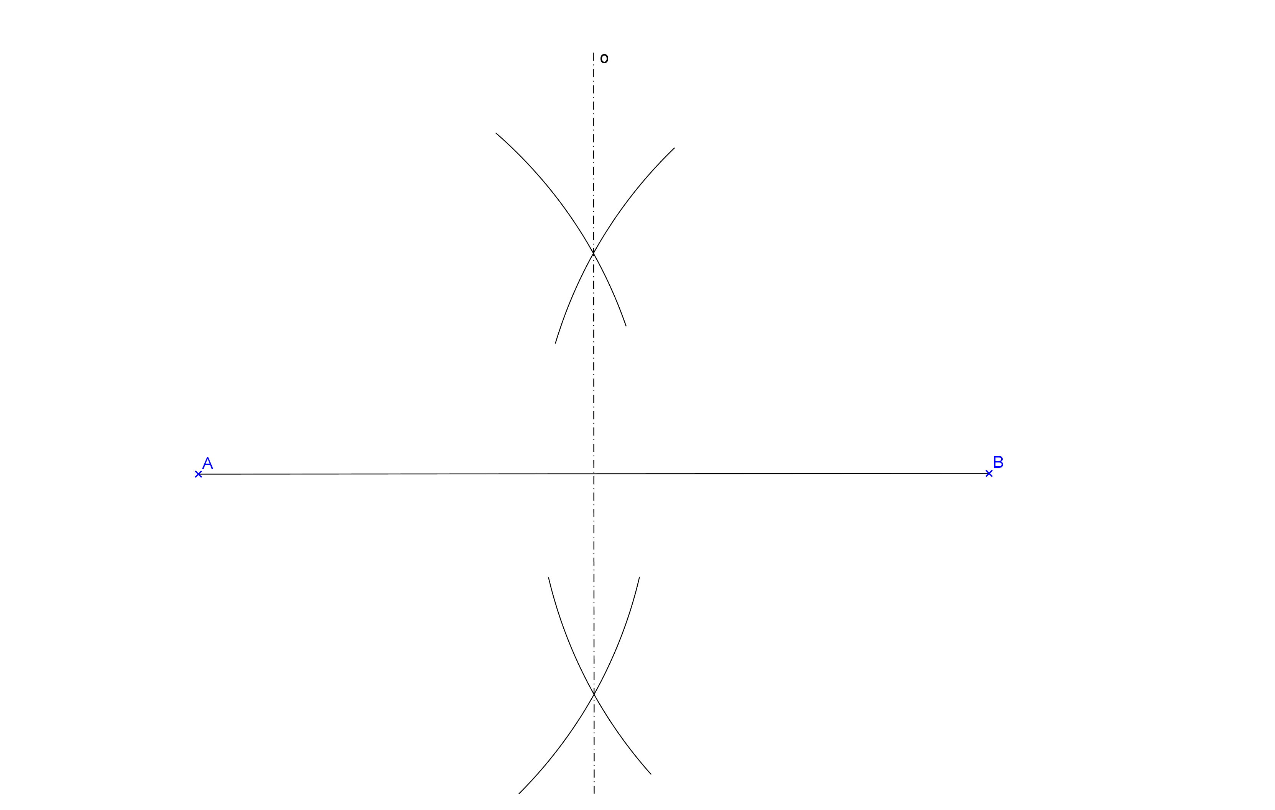
Libovolný bod na ose úsečky AB má od jejích krajních bodů stejnou vzdálenost.

Slide 5
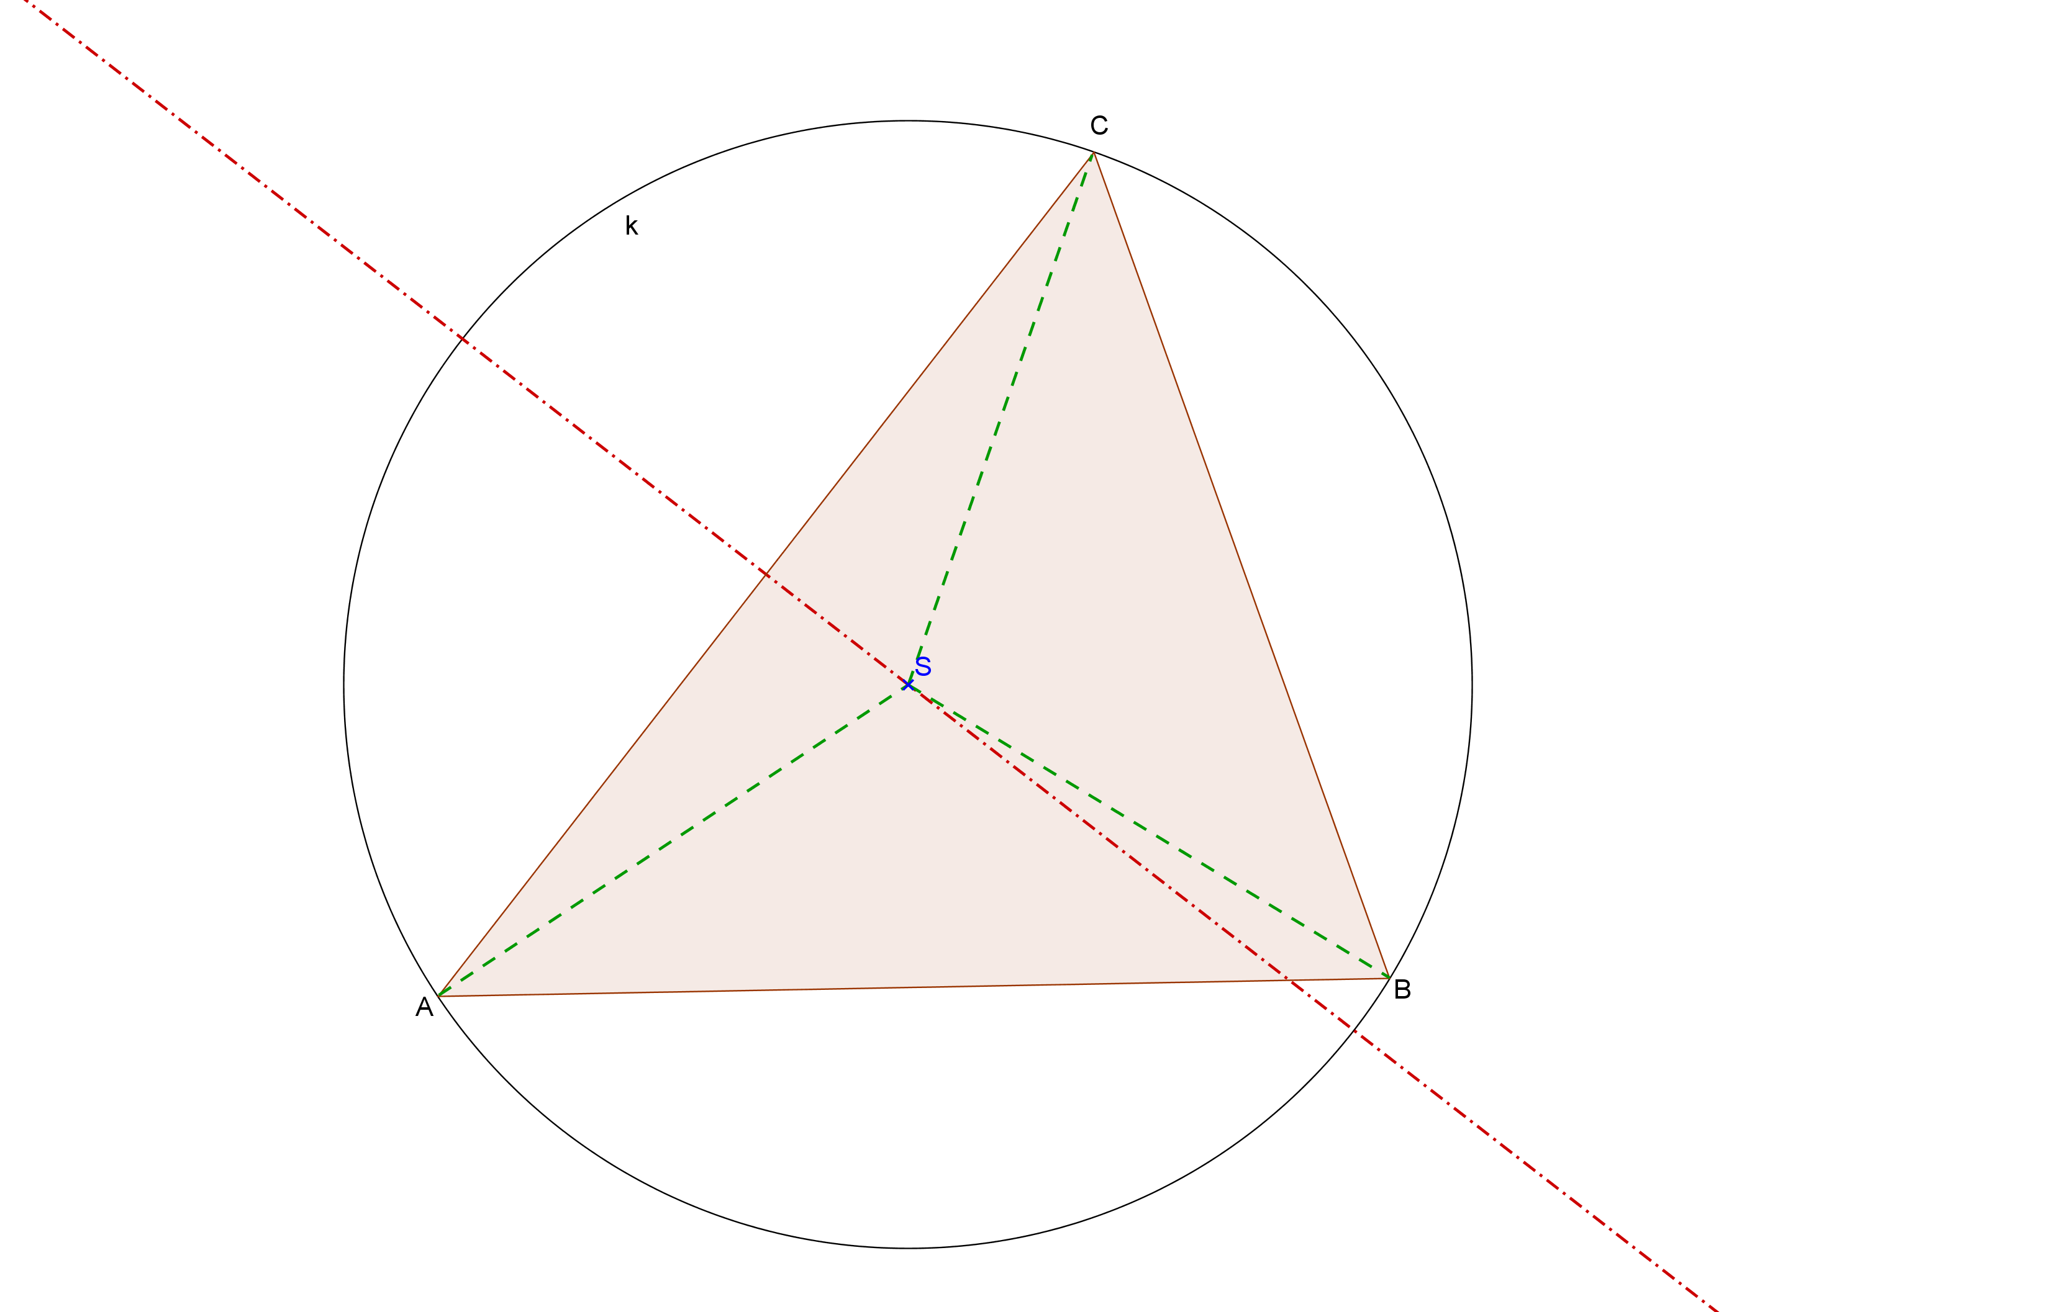
Bod S má stejnou vzdálenost od bodů A, C, leží tedy na ose úsečky AC.

Slide 6
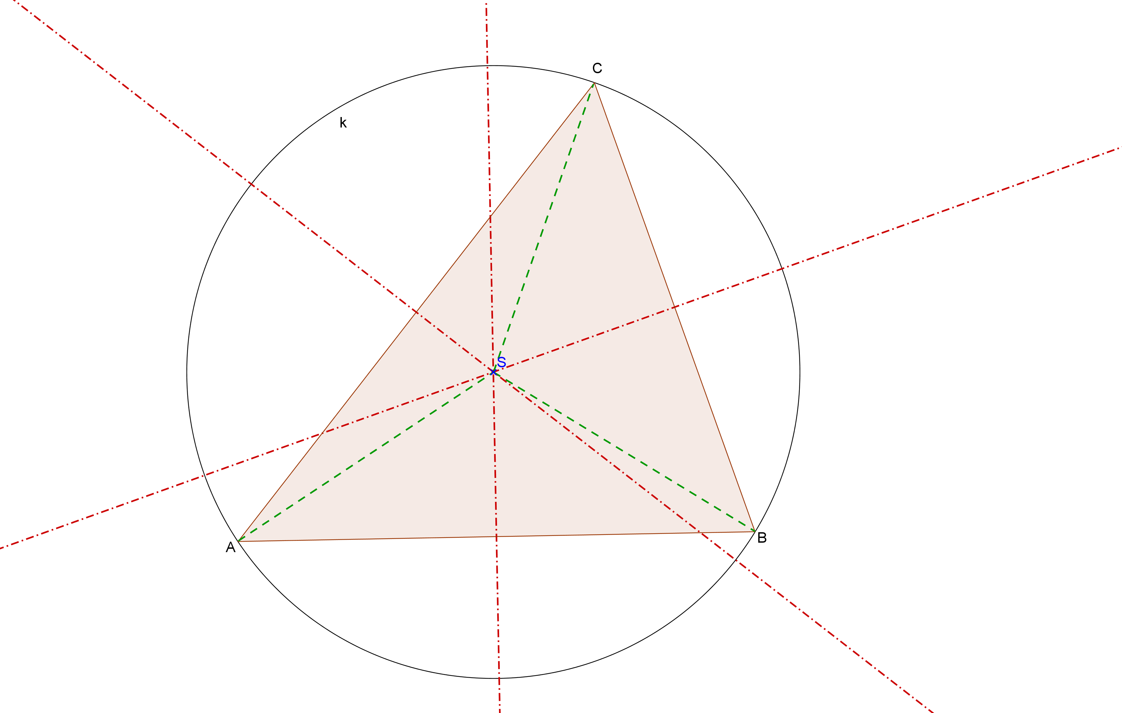
Totéž platí pro zbylé dvojice vrcholů.
Střed kružnice trojúhelníku opsané leží v průsečíku os stran.

Slide 7
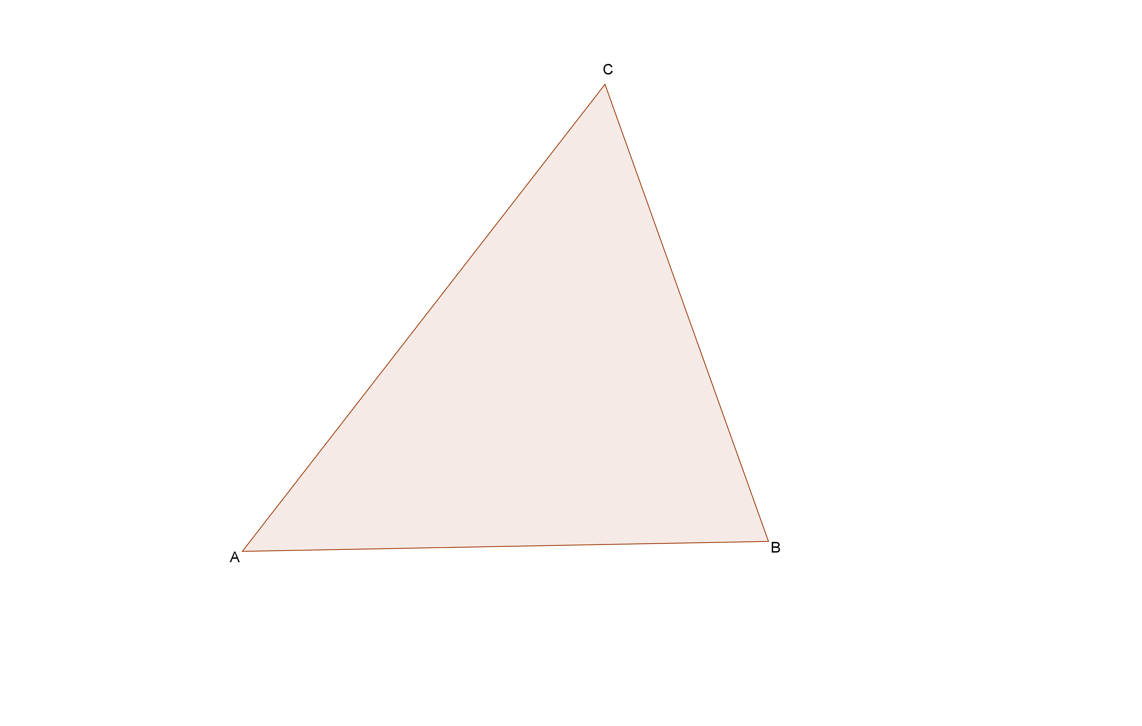
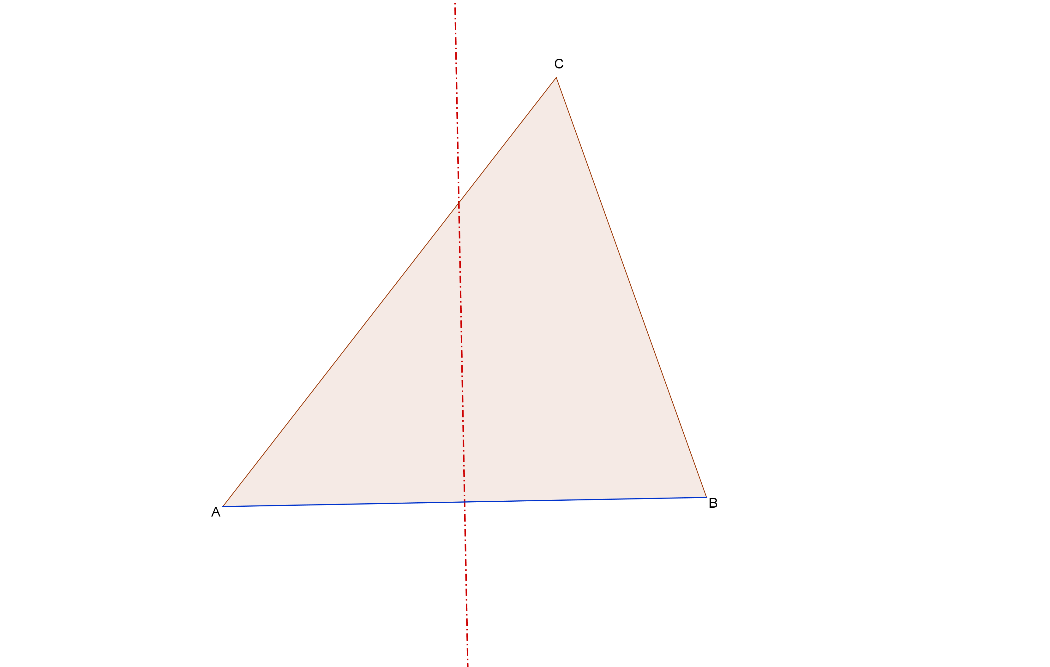
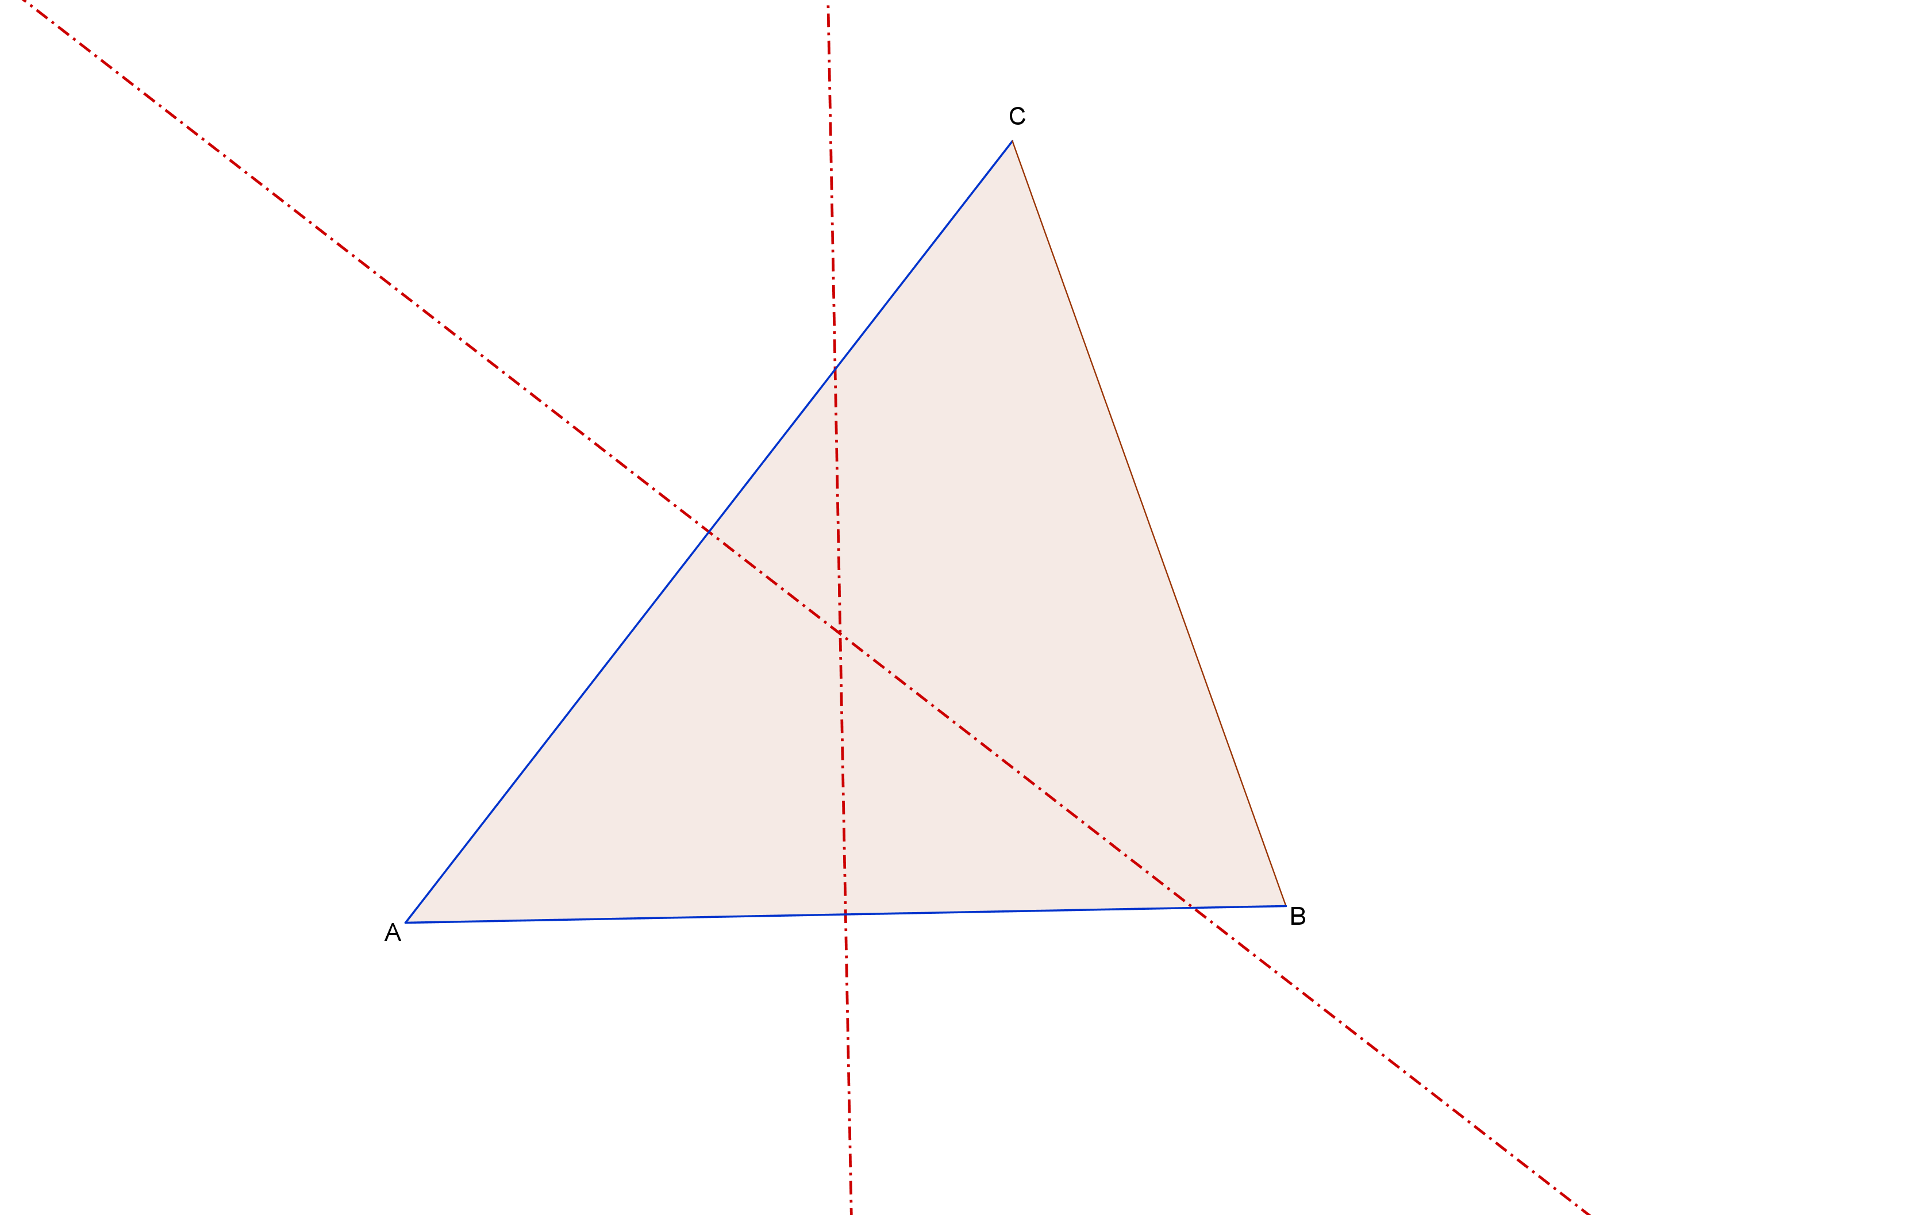
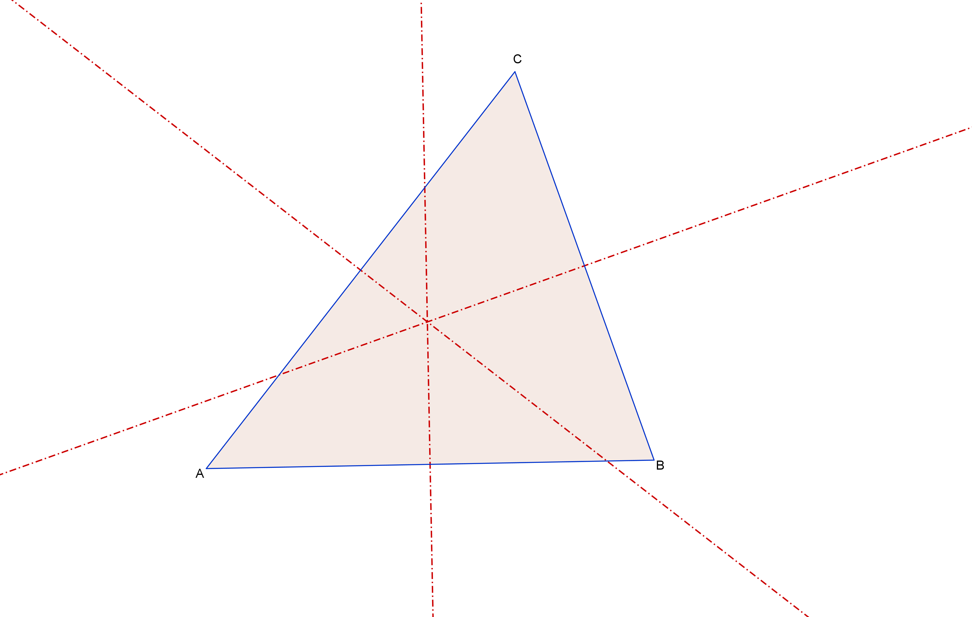
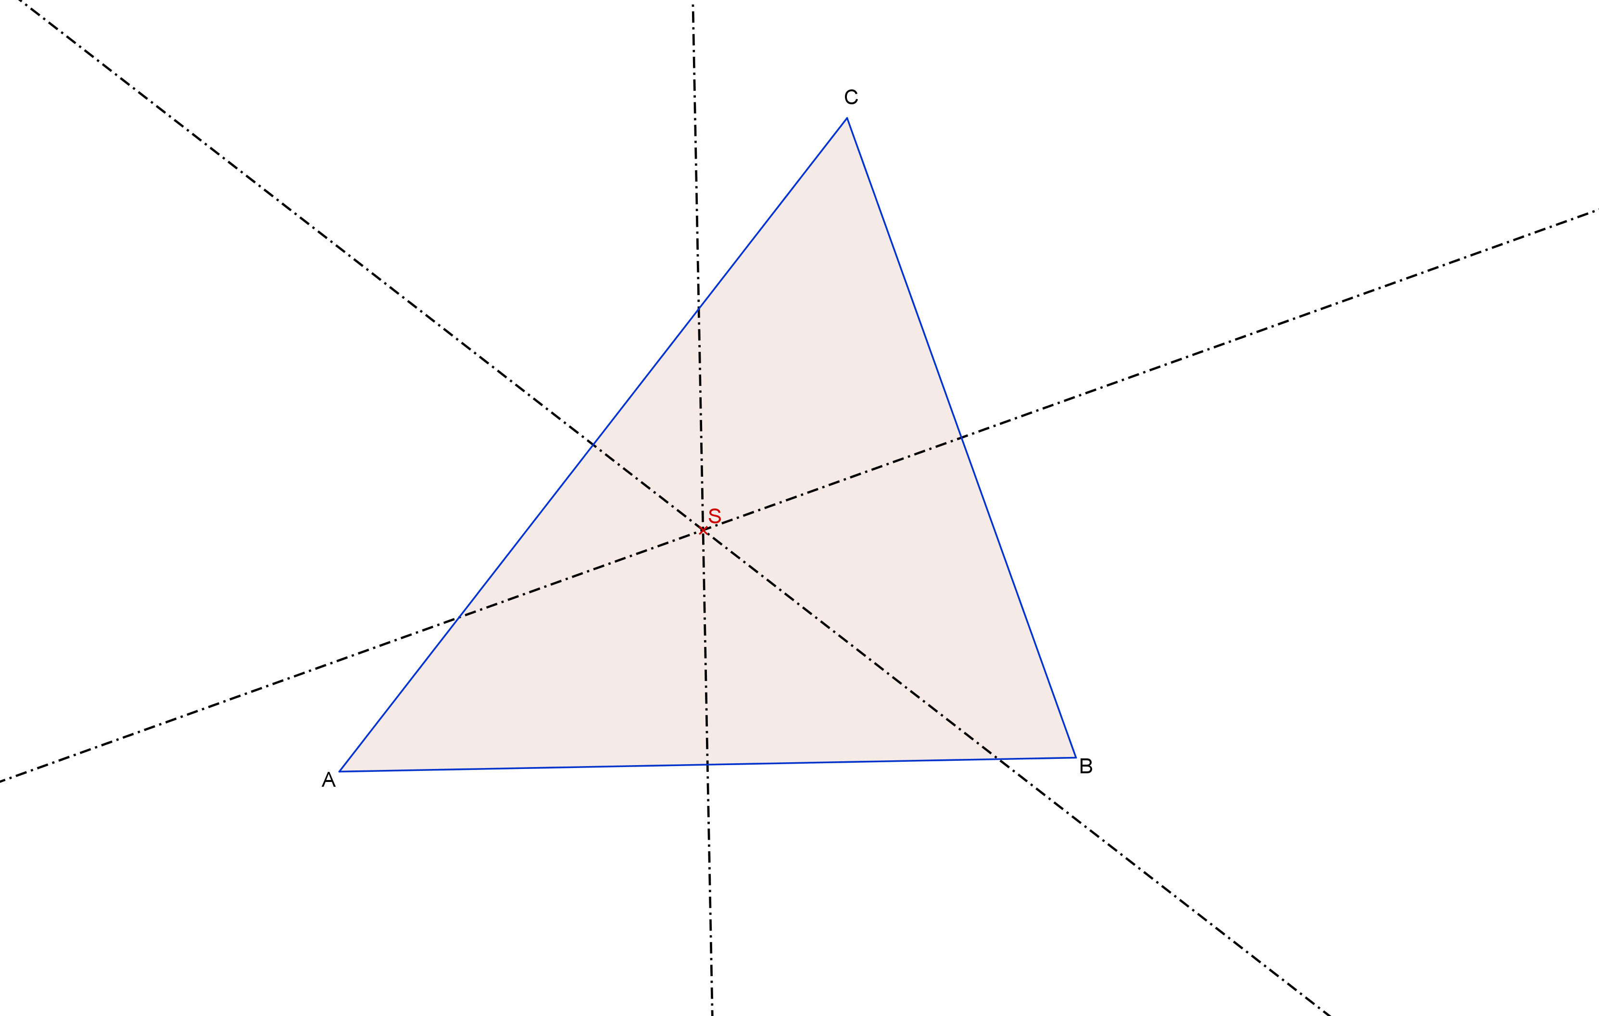
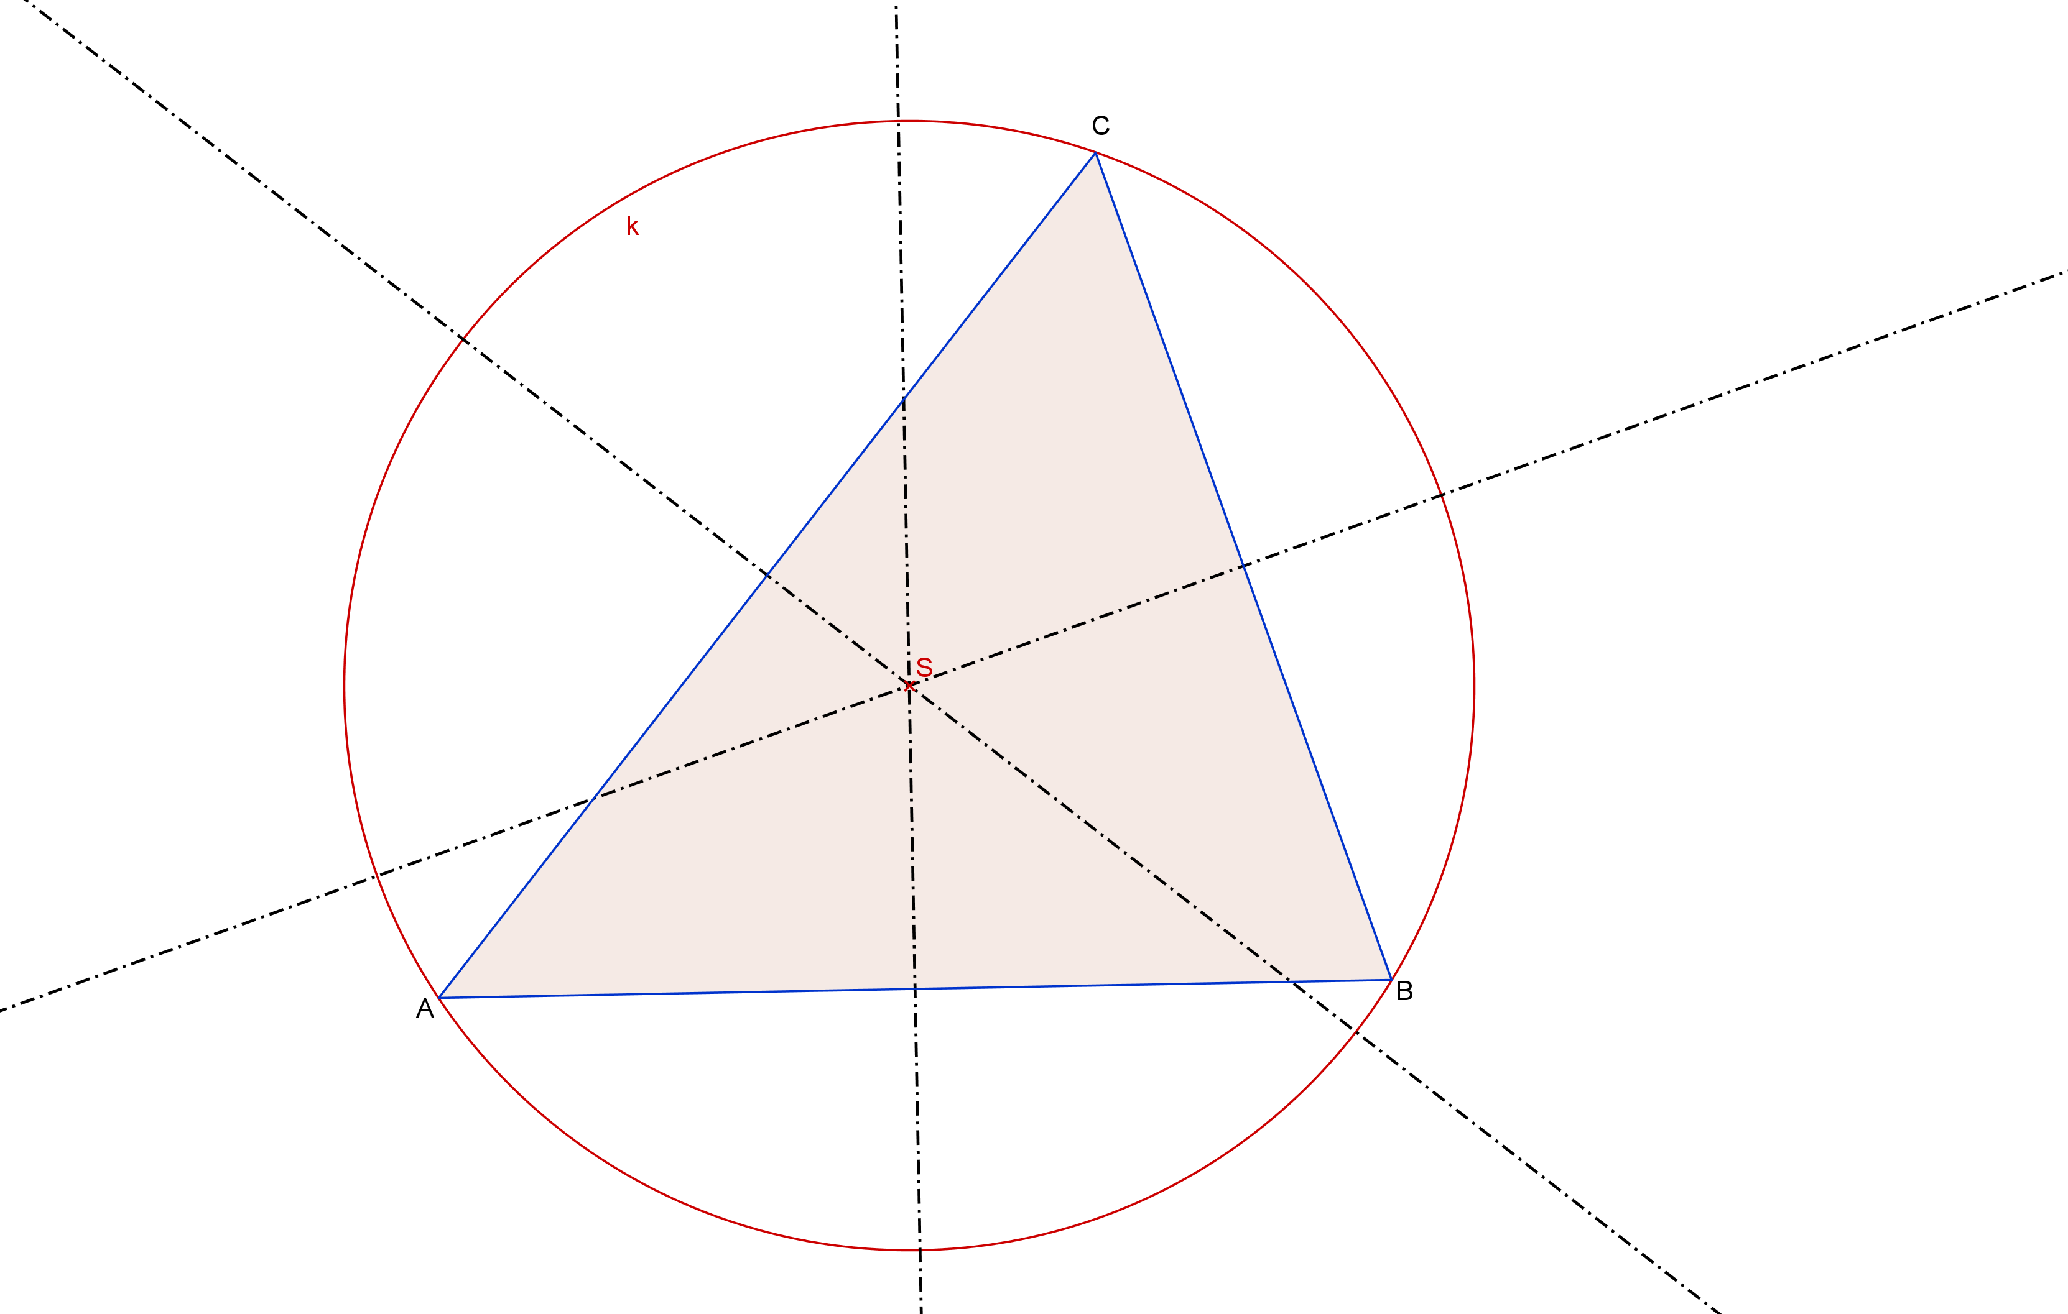
Sestroj kružnici opsanou trojúhelníku ABC.

Slide 8
Procvičování
Sestroj kružnici opsanou tupoúhlému trojúhelníku.
2. Sestroj kružnici opsanou pravoúhlému trojúhelníku.

